Slide 1

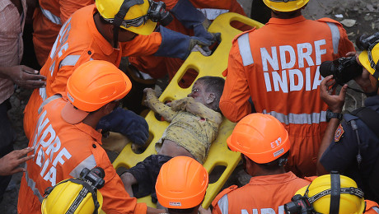

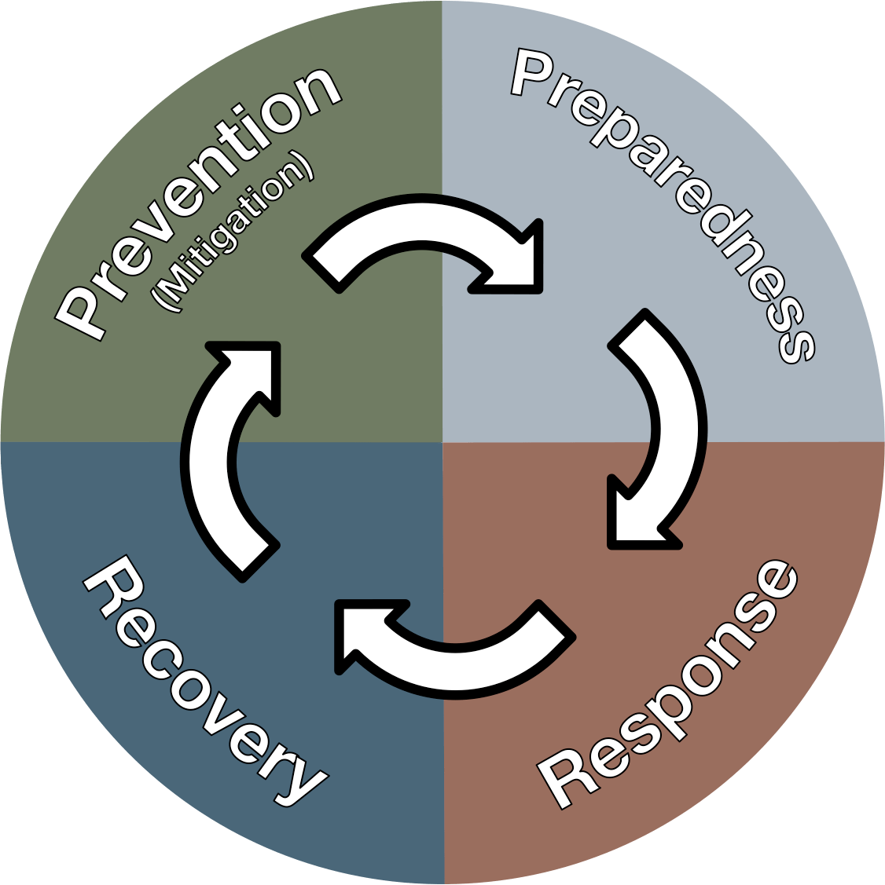
आपदा प्रबंधन उन्मुखीकरण
सामान्यतः आपदा प्रबंधन
केन्द्रीय सशस्त्र पुलिस बल|सीएसएसआर | भारत
निरीक्षक अजय कुमार यादव
पीपीटी 2 - 1

Slide 2
उद्देश्य
इस पाठ का अध्ययन करने पर आप निम्नलिखित बातों से अवगत होंगे:
1
  भारत की आपदाओं की रूपरेखा से परिचय
  आपदा और उसके प्रभाव
  राष्ट्रीय आपदा प्रबंधन योजना की विशेषताओं के बारे में जानकारी
2
3

Slide 3
उद्देश्य
इस पाठ का अध्ययन करने पर आप निम्नलिखित बातों से अवगत होंगे:
4
  राष्ट्रीय आपदा प्रबंधन योजना (एनडीएमपी) के अनुसार आपदा का स्तर
  आपदा प्रबंधन चक्र और आपदा जोखिम न्यूनीकरण (डीआरआर) का अवलोकन
  घटना प्रतिक्रिया प्रणाली के बारे में अवलोकन
5
6

Slide 4
आपदा
आपदा प्रबंधन अधिनियम, 2005
किसी भी क्षेत्र में प्राकृतिक या मानव-निर्मित कारणों (दुर्घटना या लापरवाही सहित) से उत्पन्न आपदा, दुर्घटना, विपत्ति या गंभीर घटना, जिसके परिणामस्वरूप जीवन की व्यापक हानि, मानव पीड़ा, संपत्ति का नुकसान अथवा पर्यावरण का ह्रास होता है, और जिसका स्वरूप या परिमाण इतना गंभीर होता है कि प्रभावित समुदाय की सामान्य सामना करने की क्षमता से परे हो।

Slide 5
भारत की आपदा प्रोफ़ाइल
भारत की आपदाओं की स्थिति विविध और जटिल है, जो इसकी अनूठी भू-जलवायु परिस्थितियों और उच्च जनसंख्या घनत्व से प्रभावित है। देश कई प्रकार के प्राकृतिक आपदाओं के प्रति अत्यधिक संवेदनशील है, जो सामाजिक-आर्थिक कारकों और जलवायु परिवर्तन के कारण और भी जटिल हो जाते हैं।

Slide 6
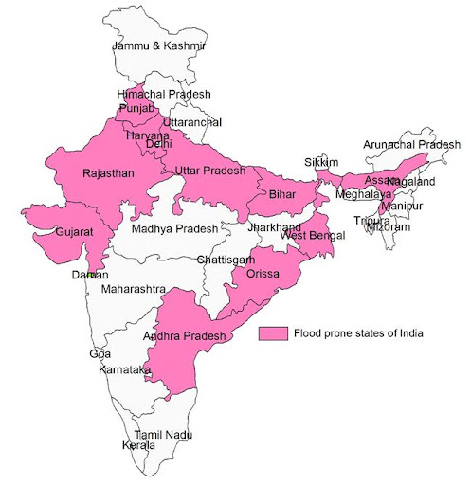
भारत की आपदा प्रोफ़ाइल
बाढ़ और नदी कटाव
40 मिलियन हेक्टेयर से अधिक
भूमि का 12 प्रतिशत

Slide 7
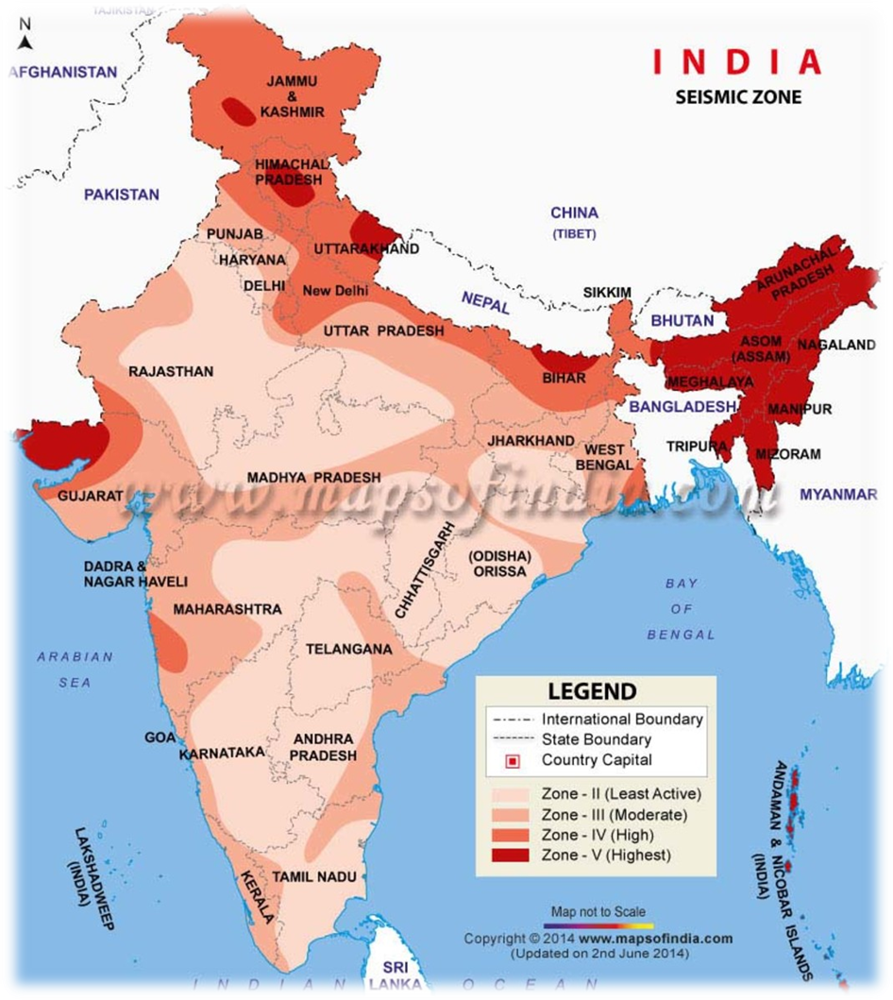
भारत की आपदा प्रोफ़ाइल
भूकंप
58.6 प्रतिशत भूभाग
मध्यम से बहुत उच्च तीव्रता

Slide 8
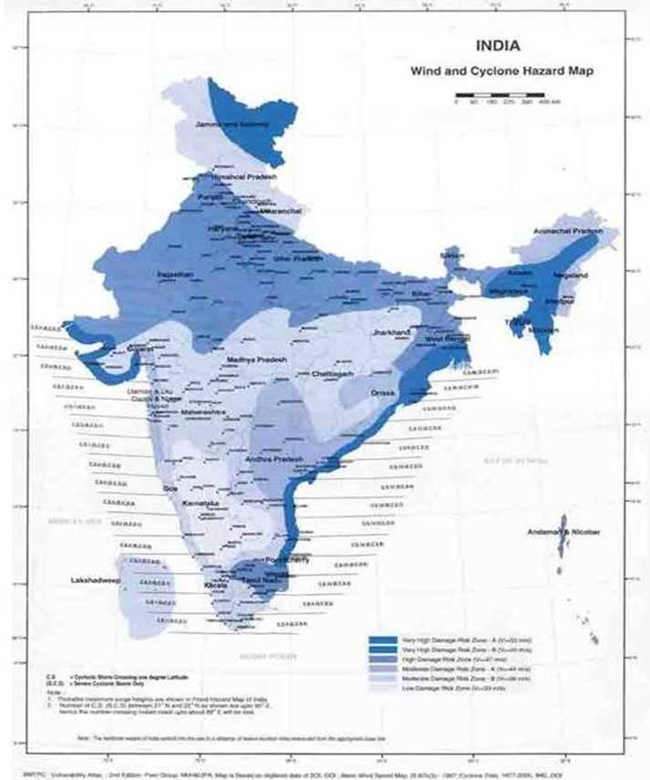
भारत की आपदा प्रोफ़ाइल
चक्रवात और सुनामी
कुल तटरेखा – 7,516 किमी
विश्व के 10% उष्णकटिबंधीय चक्रवात
चक्रवातों और सुनामी के प्रति अत्यधिक संवेदनशील – 5,700 किमी

Slide 9
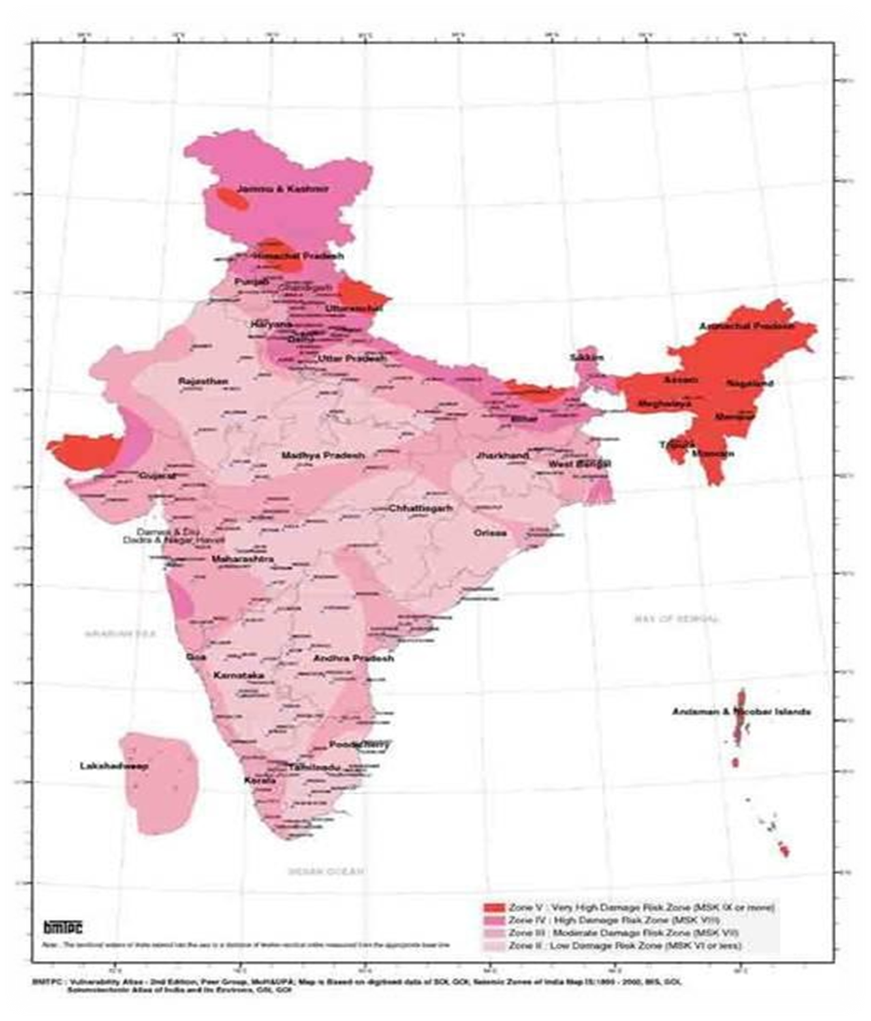
भारत की आपदा प्रोफ़ाइल
सूखा
कृषि योग्य 68 प्रतिशत क्षेत्र सूखे की चपेट में

Slide 10
आपदा का प्रभाव
तृतीयक प्रभाव
स्वास्थ्य संबंधी खतरा
प्रवासन
राष्ट्र का समग्र विकास
अप्रत्यक्ष प्रभाव
निर्यात/आयात
प्रत्यक्ष प्रभाव
मानव जीवन
पशुधन और पशु
निजी संपत्ति
बुनियादी ढाँचा
संयोनजकर्ता
स्वास्थ्य
कृषि उत्पादन
उद्योग/सेवा उत्पादन
घटती पीपीपी
बेरोज़गारी

Slide 11

एक सतत और एकीकृत प्रक्रिया जो योजना बनाने, आयोजन करने, समन्वय करने और उपायों को लागू करने के लिए आवश्यक या उचित है-
रोकथाम और शमन
तैयारी
किसी भी आपदा के प्रभाव की गंभीरता या परिमाण का आकलन करना
त्वरित प्रतिक्रिया
निकासी, बचाव और राहत
पुनर्वास और पुनर्निर्माण
क्षमता निर्माण
आपदा प्रबंधन
पीपीटी 2 -

Slide 12
आपदा प्रबंधन चक्र
यह एक सतत प्रक्रिया है जिसमें चार चरण शामिल हैं: न्यूनीकरण /निवारण , तैयारी, प्रतिक्रिया और पुनर्प्राप्ति, जिनमें से प्रत्येक में खतरों के प्रभाव को कम करने और आपदा के बाद सामान्य स्थिति में वापसी को बढ़ावा देने के लिए अलग-अलग गतिविधियाँ शामिल हैं। यह एक चक्रीय मॉडल है, क्योंकि आपदाएं बार-बार आती हैं, इसलिए भविष्य की घटनाओं के लिए रणनीतियों में सुधार और अनुकूलन के लिए निरंतर प्रयास की आवश्यकता होती है, जिसका उद्देश्य नुकसान को कम करना और सामाजिक लचीलापन बढ़ाना है।

Slide 13
आपदा प्रबंधन चक्र
इसमें आपदा आने पर प्रभावी ढंग से प्रतिक्रिया देने के लिए योजनाएं बनाना और संसाधन तैयार करना शामिल है।
गतिविधियाँ: आपातकालीन प्रतिक्रिया योजनाएँ बनाना, कार्मिकों को प्रशिक्षण देना, अभ्यास करना, तथा भोजन, पानी और चिकित्सा आपूर्ति का रणनीतिक भंडार बनाए रखना।
तत्परता/तैयारी

Slide 14
आपदा प्रबंधन चक्र
यह आपदा के दौरान और उसके तुरंत बाद की जाने वाली कार्रवाई है, जिससे लोगों की जान बचाई जा सके, बुनियादी जरूरतों को पूरा किया जा सके और आगे होने वाली क्षति को सीमित किया जा सके।
गतिविधियाँ: खोज एवं बचाव कार्य, आपातकालीन सहायता प्रदान करना, अस्थायी आश्रयों की स्थापना करना, तथा आपातकालीन सेवाओं का समन्वय करना।
प्रतिक्रिया

Slide 15
आपदा प्रबंधन चक्र
इस चरण में आपदा के बाद समुदाय को पुनर्स्थापित करने या सुधारने की गतिविधियां शामिल होती हैं, जो तत्काल आपातकाल से लेकर दीर्घकालिक पुनर्निर्माण और लचीलेपन की ओर अग्रसर होती हैं।
गतिविधियाँ: बुनियादी ढांचे को बहाल करना, अस्थायी और स्थायी आवास प्रदान करना, आर्थिक सुधार का समर्थन करना आदि।
क्षतिपूर्ति

Slide 16
आपदा प्रबंधन चक्र
यह चरण आपदा की गंभीरता और उसके प्रभावों को रोकने या कम करने के लिए दीर्घकालिक कार्यों पर केंद्रित है।
गतिविधियाँ: बाढ़ सुरक्षा निर्माण जैसे संरचनात्मक उपाय, भूमि उपयोग नियोजन जैसे गैर-संरचनात्मक उपाय, और जन जागरूकता अभियान।
शमन/निवारण

Slide 17

राष्ट्रीय आपदा प्रतिक्रिया ढांचा
संस्थागत तंत्र
आपदा निवारण रणनीति
प्रारंभिक चेतावनी प्रणाली
आपदा न्यूनीकरण
तैयारी और प्रतिक्रिया
PPT 2-

Slide 18
राष्ट्रीय आपदा प्रतिक्रिया ढांचा
मानव संसाधन विकास और समुदाय-आधारित आपदा प्रबंधन
सभी संबंधित क्षेत्रों में क्षमता विकास
राष्ट्रीय, क्षेत्रीय और अंतर्राष्ट्रीय स्तर पर एजेंसियों के साथ सहयोग
जारी...
PPT 2-

Slide 19
प्रधानमंत्री दस सूत्री एजेंडा
सभी विकास क्षेत्रों को डीआरएम के सिद्धांतों को आत्मसात करना चाहिए
जोखिम कवरेज में सभी शामिल होने चाहिए
महिला नेतृत्व और अधिक भागीदारी
जोखिम मानचित्रण में निवेश करें
दक्षता बढ़ाने के लिए प्रौद्योगिकी का इस्तेमाल

Slide 20
प्रधानमंत्री दस सूत्री एजेंडा
जारी...
आपदा-संबंधी मुद्दों पर काम करने के लिए विश्वविद्यालयों का एक नेटवर्क विकसित करना
सोशल मीडिया और मोबाइल तकनीकों का उपयोग करें
स्थानीय क्षमता का निर्माण
हर आपदा के बाद के सबक पर अध्ययन
10) अंतर्राष्ट्रीय प्रतिक्रिया में अधिक सामंजस्य लाना

Slide 21

राष्ट्रीय आपदा प्रबंधन योजना के मुख्य स्तंभ
राष्ट्रीय कानूनी आदेशों के अनुरूप
वैश्विक लक्ष्यों को साकार करने के लिए सक्रिय भागीदारी
प्रधानमंत्री का दस सूत्री एजेंडा
सामाजिक समावेशन और क्रॉस-कटिंग सिद्धांत के रूप में
DRR को एक अभिन्न विशेषता के रूप में मुख्यधारा में लाना
PPT 2-

Slide 22
उद्देश्य :एनडीएमपी
"एक समग्र, सक्रिय, प्रौद्योगिकी-संचालित और सतत विकास रणनीति के माध्यम से एक सुरक्षित और आपदा-प्रतिरोधी भारत का निर्माण करना, जिसमें सभी हितधारक शामिल हों और रोकथाम, तैयारी और शमन की संस्कृति को बढ़ावा दिया जाए।"

Slide 23
उद्देश्य: एनडीएमपी
आपदा जोखिम, खतरों और अतिसंवेदनशीलता की समझ में सुधार करना
स्थानीय से लेकर केंद्र तक सभी स्तरों पर आपदा जोखिम शासन विधि को मजबूत करना
लचीलेपन के लिए आपदा जोखिम न्यूनीकरण में निवेश करना
प्रभावी प्रतिक्रिया के लिए आपदा तैयारी को बढ़ाना
पुनर्प्राप्ति, पुनर्वास और पुनर्निर्माण में “बिल्ड बैक बेटर” को बढ़ावा देना

Slide 24
उद्देश्य: एनडीएमपी
जारी.
आपदाओं को रोकना और आपदा जोखिम में पर्याप्त कमी लाना
लचीलापन बढ़ाएँ और नए आपदा जोखिम के उद्भव को रोकें
आपदा के जोखिम और अतिसंवेदनशीलता को रोकें और कम करें
स्थानीय प्राधिकारियों और समुदायों दोनों को भागीदार के रूप में सशक्त बनाना

Slide 25
उद्देश्य: एनडीएमपी
जारी.
आपदा प्रबंधन के सभी पहलुओं में वैज्ञानिक और तकनीकी क्षमताओं को मजबूत करना
सभी स्तरों पर क्षमता विकास
भूमिकाओं और जिम्मेदारियों पर स्पष्टता प्रदान करना
आपदा प्रबंधन को मुख्यधारा में लाने में सहायता करना

Slide 26
त्रिस्तरीय तंत्र
राष्ट्रीय स्तर
राज्य स्तर
जिला स्तर
PPT 2-

Slide 27
डीआरआर में सामाजिक समावेशन
लिंग परिप्रेक्ष्य
कमजोर वर्ग के संबंध में दिशानिर्देश
बच्चों, बुजुर्गों और विकलांग व्यक्तियों के संबंध में दिशानिर्देश
DRM को समावेशी बनाना
उत्तरदायित्व ढांचा
PPT 2-

Slide 28
आपदा लचीलापन का निर्माण
जोखिम को समझना
अंतर-एजेंसी समन्वय
आपदा
संरचनात्मक उपाय
गैर-संरचनात्मक उपाय
क्षमता विकास
जलवायु परिवर्तन जोखिम प्रबंधन

Slide 29

पुनर्प्राप्ति और पुनर्निर्माण
पुनर्प्राप्ति के भौतिक पहलू
पुनर्प्राप्ति के आर्थिक पहलू
सामाजिक सुधार
PPT 2-

Slide 30

आपदा पुनर्प्राप्ति प्रक्रिया
क्षति और आवश्यकताओं का आकलन
क्षतिग्रस्त संरचनाओं को सुरक्षित रूप से हटाना
पुनर्प्राप्ति ढांचा
पुनर्वास, पुनर्निर्माण और सुधार
PPT 2-

Slide 31
आपदा पुनर्प्राप्ति प्रक्रिया
प्रमुख परिवहन संपर्कों की पुनर्स्थापना
सामाजिक रूप से समावेशी पुनर्प्राप्ति सुनिश्चित करने के उपाय
पर्यावरणीय आकलन
वित्तीय प्रबंधन
जारी.
PPT 2-

Slide 32
वित्तीय व्यवस्था
राष्ट्रीय आपदा प्रतिक्रिया कोष
राज्य आपदा प्रतिक्रिया कोष
राष्ट्रीय आपदा न्यूनीकरण कोष
मंत्रालयों और विभागों द्वारा आवंटन

Slide 33
डीएम योजना की निगरानी और अद्यतनीकरण
प्रत्येक बड़ी घटना के बाद गहन समीक्षा और संशोधन
संचालन संसाधनों में महत्वपूर्ण बदलाव करना
प्रत्येक मामले के बाद किसी आपातस्थिति की आशंका में योजना सक्रियण
PPT 2-

Slide 34
डीएम योजना की निगरानी और अद्यतनीकरण
मुख्य अभ्यासों के पूरा होने के बाद
जिले की जनसांख्यिकी या खतरे या संकट प्रोफ़ाइल में परिवर्तन
नए या संशोधित कानूनों का अधिनियमन
जारी.
PPT 2-

Slide 35
घटना प्रतिक्रिया प्रणाली
एक मानकीकृत, लचीला संगठनात्मक ढांचा और प्रक्रियाओं का सेट, जिसका उपयोग आपदाओं और आपात स्थितियों, चाहे वे प्राकृतिक हों या मानव निर्मित, के प्रबंधन के लिए किया जाता है, जिसमें अराजकता को कम करने और समग्र प्रतिक्रिया प्रभावशीलता में सुधार करने के लिए विभिन्न एजेंसियों में संसाधनों, कर्मियों और संचार का समन्वय किया जाता है।

Slide 36
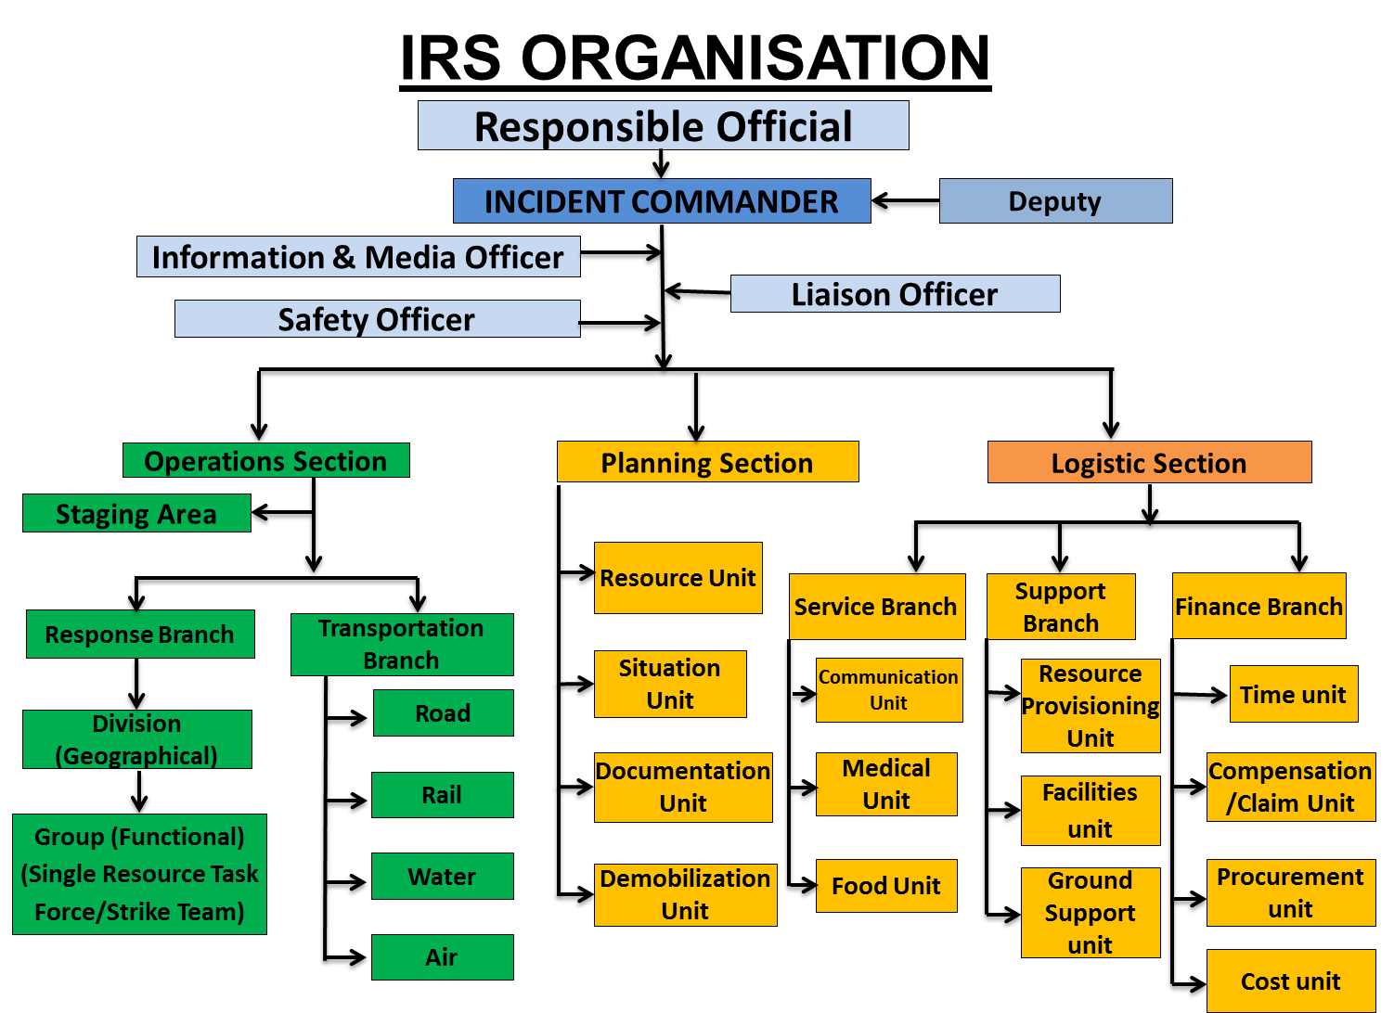
घटना प्रतिक्रिया प्रणाली

Slide 37
उद्देश्यों द्वारा प्रबंधन
कमान की एकता और कमान की श्रृंखला
कमान का स्थानांतरण
संगठनात्मक लचीलापन
नियंत्रण की अवधि
सामान्य शब्दावली
जवाबदेही
एकीकृत संचार
संसाधन प्रबंधन
घटना कार्य योजना
घटना प्रतिक्रिया प्रणाली के प्रमुख पहलू
PPT 2-

Slide 38
राष्ट्रीय आपदा मोचन बल (एनडीआरएफ)
गृह मंत्रालय के अधीन एक विशेषीकृत भारतीय बल, जिसका कार्य बाढ़, भूकंप और रासायनिक, जैविक, रेडियोलॉजिकल और परमाणु (सीबीआरएन) आपात स्थितियों सहित प्राकृतिक और मानव निर्मित आपदाओं से निपटना है। इसे आपदा प्रबंधन अधिनियम, 2005 द्वारा गठित किया गया है ।

Slide 39
राष्ट्रीय आपदा मोचन बल (एनडीआरएफ)
अध्याय VIII, डीएम अधिनियम -2005 -धारा 44 (मे) एनडीआरएफ: आपदाओं/आपदा की आशंका से निपटने के लिए एक ‘विशेषज्ञ बल’
गृह मंत्रालय के आदेश पर 19 जनवरी 2006, को सीएपीएफ की 8 वाहिनिओ को एनडीआरएफ में स्थानांतरण की मंजूरी दी गयी
एनडीआरएफ का विस्तार अब 16 वाहिनिओ तक हो गया है, जिनमें से प्रत्येक में 18 विशेष प्रतिक्रिया दल शामिल हैं
जारी.

Slide 40
एनडीआरएफ विशेषज्ञता
सीएसएसआर
जलीय आपदा
सीबीआरएन
सीमित स्थान खोज और बचाव
हवाई/रेल/सड़क दुर्घटना
ऊँची इमारत और रस्सी बचाव
एमएफआर
PPT 2

Slide 41
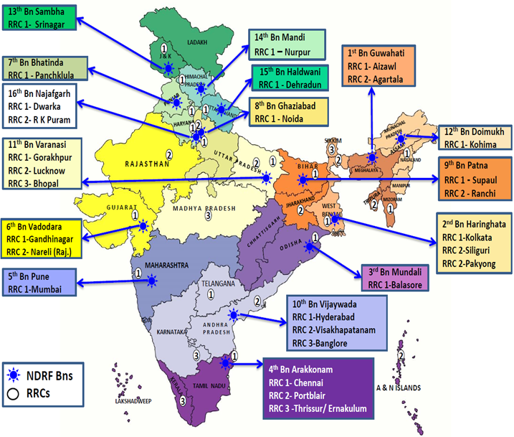
41

Slide 42








एनडीआरएफ: प्रतिक्रिया तंत्र
जानकारी प्राप्त करना
सक्रियण/लामबंदी
आईसीपी का स्थापना
घटनास्थल पर
पहुँचना
और ब्रीफिंग
सर्च करना
वियोजन

Slide 43
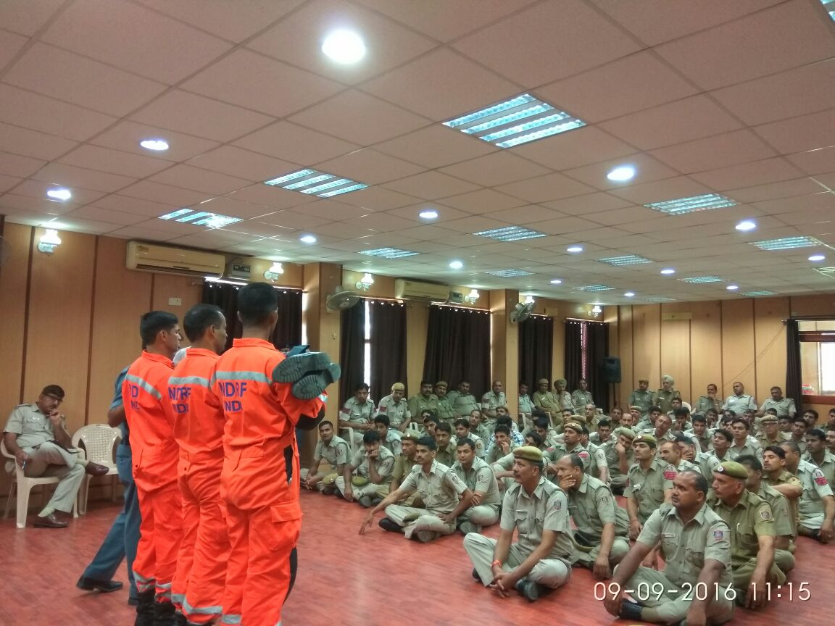
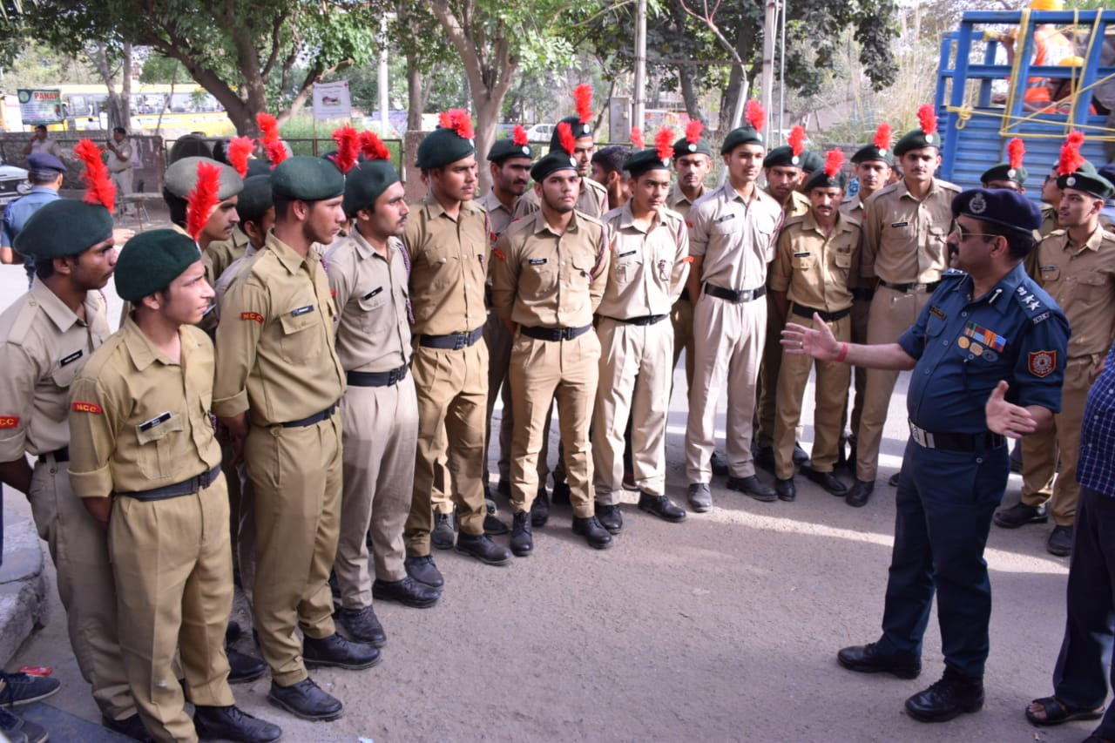
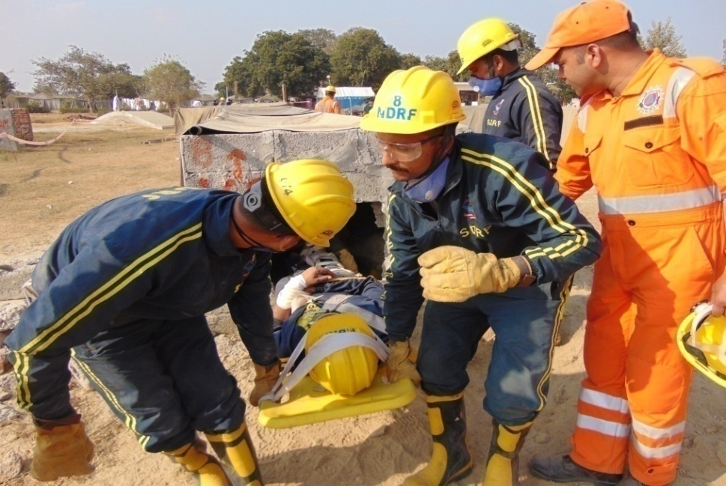
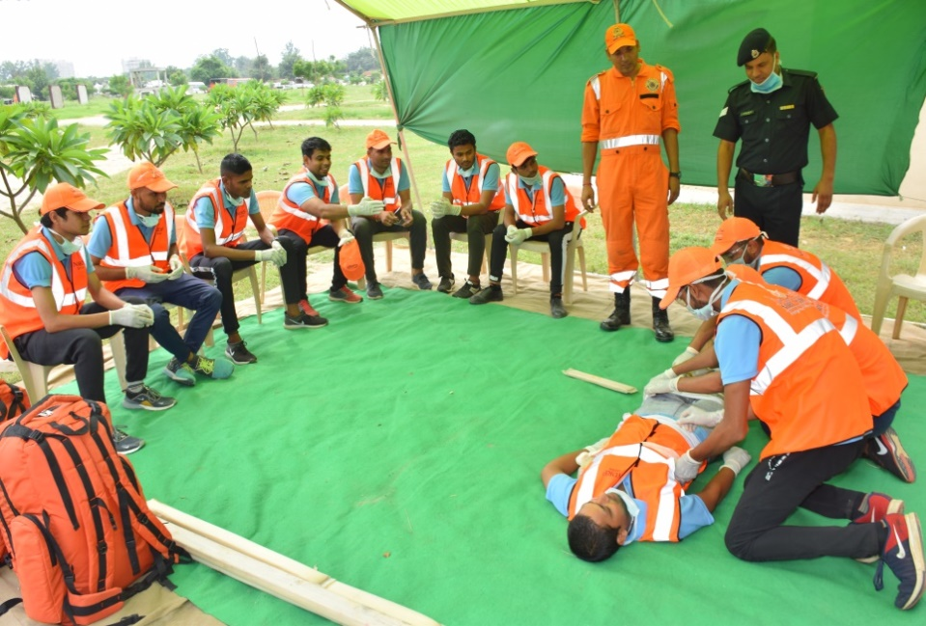
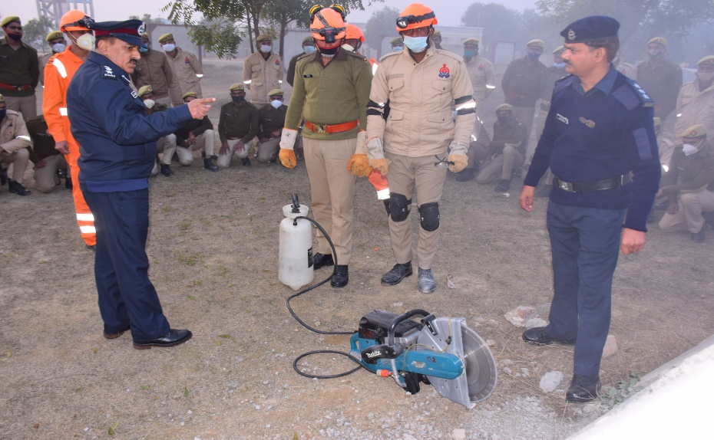
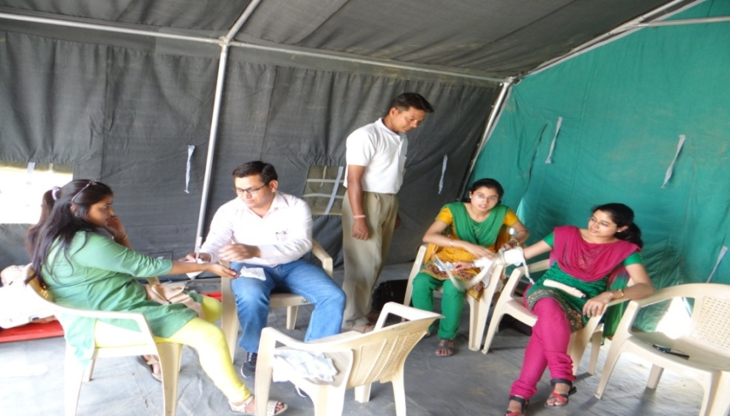
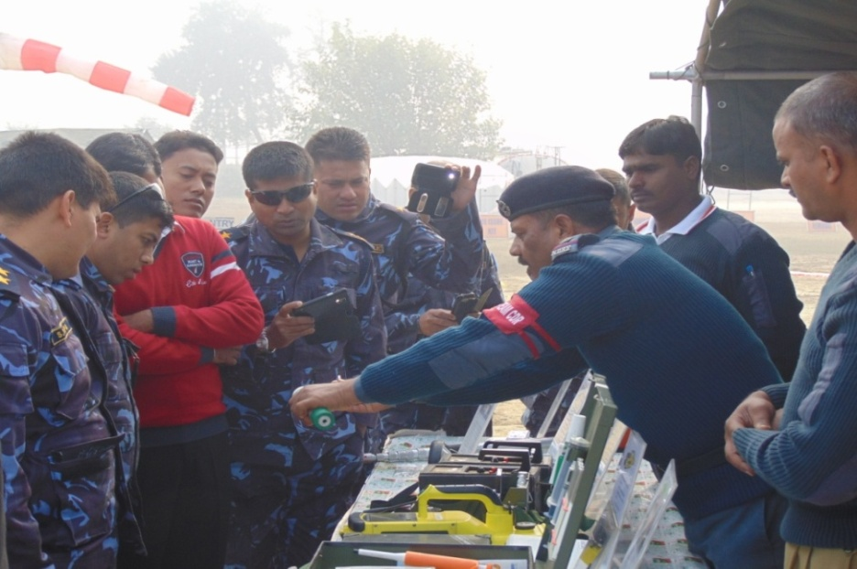
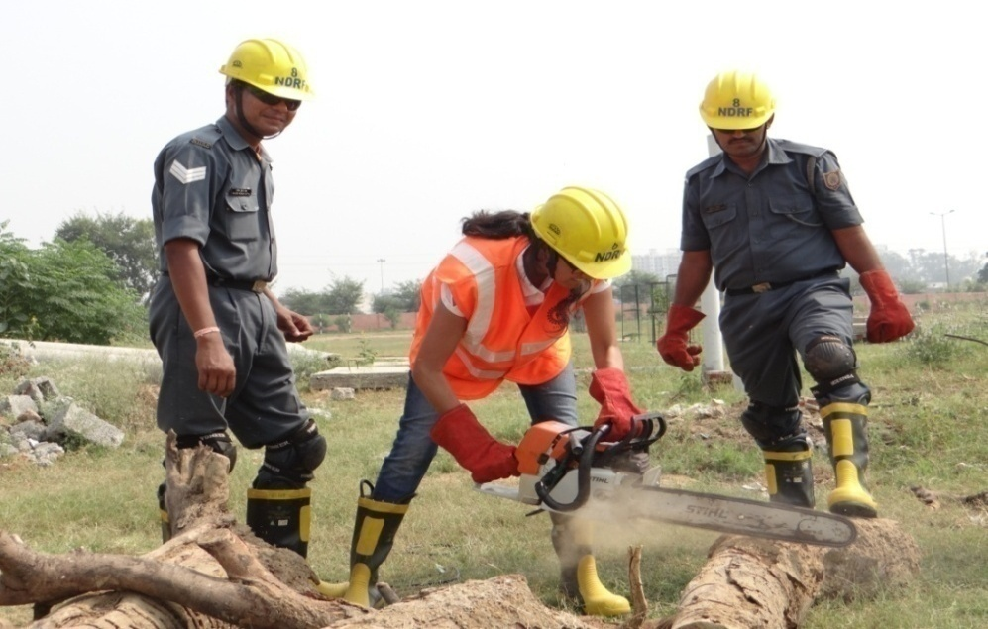
हितधारकों को प्रशिक्षण
रेलवे
एनसीसी
एसडीआरएफ
एनवाईकेएस
सशस्त्र बल और पुलिस
सिविल विभाग
मित्र राष्ट्र
नागरिक सुरक्षा

Slide 44
प्रशिक्षण और जागरूकता के माध्यम से स्थानीय समुदायों को सशक्त बनाना
स्थानीय आपदा प्रबंधन योजनाओं का विकास
उदाहरण: बाढ़ और चक्रवात की तैयारी में सामुदायिक भागीदारी
समुदाय-आधारित पहल

Slide 45
आपातकालीन नंबर
राष्ट्रीय आपातकालीन नंबर | 112
आपदा प्रबंधन सेवाएँ | 108
आपदा प्रबंधन एनडीएमए नियंत्रण कक्ष | 1078
सड़क दुर्घटना आपातकालीन सेवा | 1073
रेलवे दुर्घटना आपातकालीन सेवा | 1072
एलपीजी रिसाव हेल्पलाइन | 1906

Slide 46

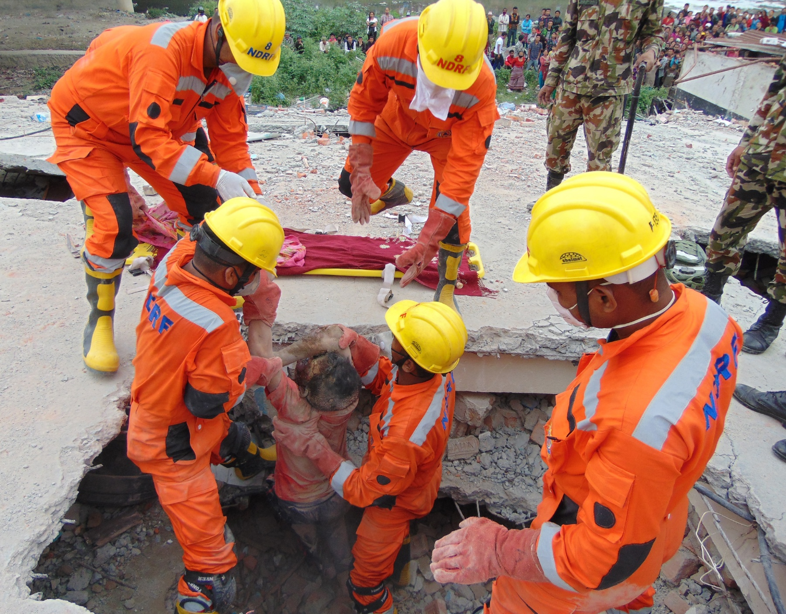
धन्यवाद

